Slide 1
https://artandscience.infn.it
Un progetto di divulgazione scientifica attraverso il linguaggio dell'arte
Pierluigi Paolucci
a nome della collaborazione del progetto

Slide 2
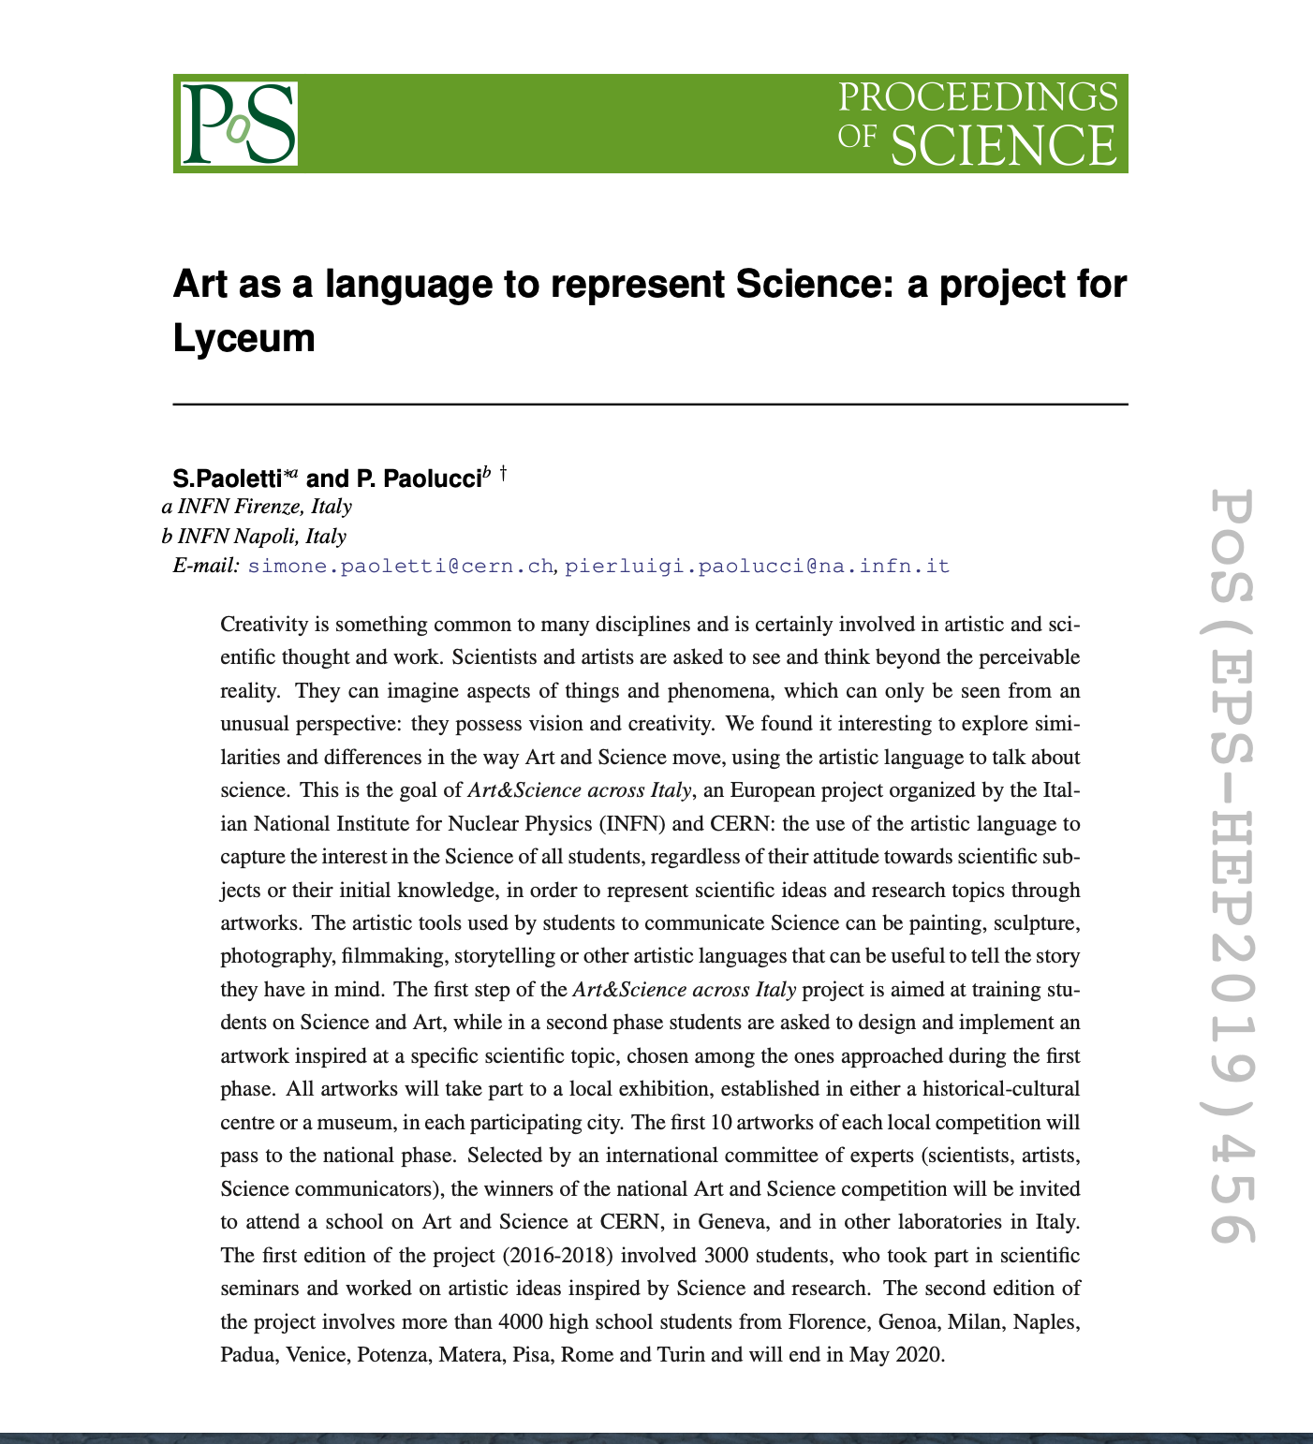
Novità
Nuovo logo stilizzato
Grafica per la III edizione pronta (filmato, brochure, locandine…..)
Nuovo portale WEB: https://artandscience.infn.it
Produzione gadget completata
Progetto registrato sul portale SOFIA del MIUR
Patrocinio MIUR richesto.
Lancio della edizione su Facebook, Instagram e Youtube.
Terzo paper su rivista.
Ringraziamo Uff. Comm. dell’INFN

Slide 4
Numeri II edizione 2019-2020
Sapienza Università di Roma
Università degli Studi della Basilicata
Università degli Studi di Napoli Federico II
Università degli Studi di Napoli Parthenope
Università degli Studi di Padova
Università degli Studi di Genova
Università di Pisa
Università degli Studi di Torino
Università degli Studi di Napoli Federico II
Università degli Studi di Milano
Università degli Studi di Milano-Bicocca
Università degli Studi di Firenze
CNR-SPIN
CNR-IMAA
CNR-INO di Pisa
IIT
Insight
AMVA4NewPhysics
Accademia delle Arti del Disegno di Firenze
Accademia delle belle arti di Roma
Accademia delle belle arti di Napoli
Centro Conservazione e Restauro
11 città coinvolte
90 licei italiani, 202 classi
4.827 studenti (fase formativa)
98 ricercatori coinvolti
21 Partner istituzionali
30 Enti patrocinanti
27 borse di studio

Slide 5
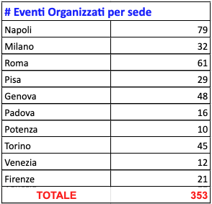
Numeri della II edizione 2018-2020
Fabbrica del vapore di Milano 21-30 maggio
Festival della Scienza di Genova 4 ott-4 nov.
Museo di storia naturale di Venezia 9-24 nov.
Macro Testaccio di Roma 7-26 gen.
Museo Archeologico di Potenza 8-31 gen.
Accademia delle Arti del Disegno di Firenze 5-23 feb.
Museo della Grafica di Pisa 3-15 mar.
Palazzo della Loggia di Padova online
Venaria di Torino online e/o Univ.
Museo Archeologico Nazionale Nap. online e/o Univ.
Museo Archeologico Nazionale. Maggio 2021
Firenze
242 seminari
21 scuole ai laboratori (Virgo, Legnaro e CNAO)
40 scuole ai Musei
6 incontri all’Università
2 Spettacoli Art & Science (Milano e Genova)
Evento Teatrale di Pisa (finanziamento esterno)
Altri eventi

Slide 6
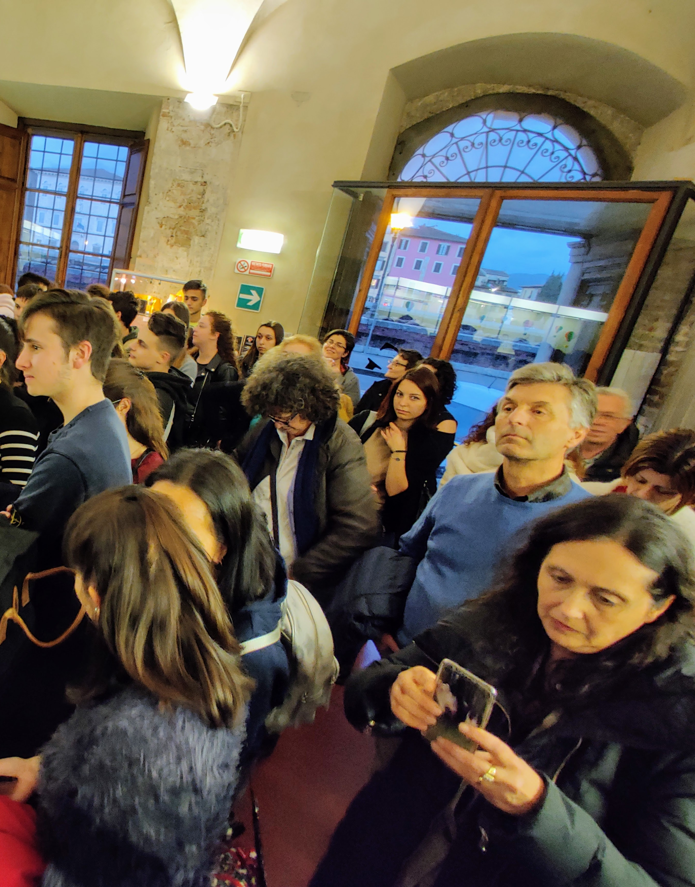
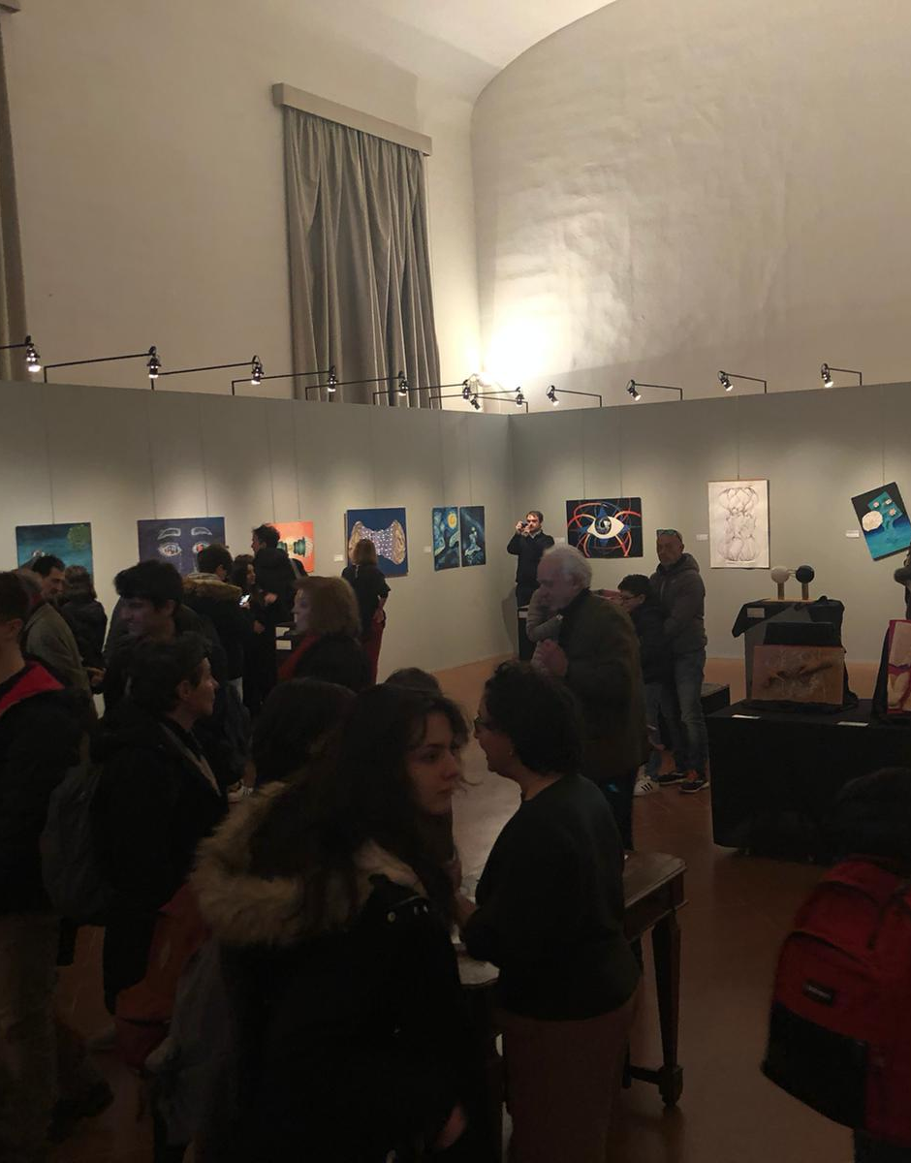
Pisa
Firenze

Slide 7
Come pensiamo di proseguire II edizione
Mostra di Padova Online
Mostra Nazionale MANN Aprile/Maggio 2021
Mostra di Torino Online oppure Università
Master al CERN Settembre 2021
Mostra di Napoli Online oppure Università

Slide 8
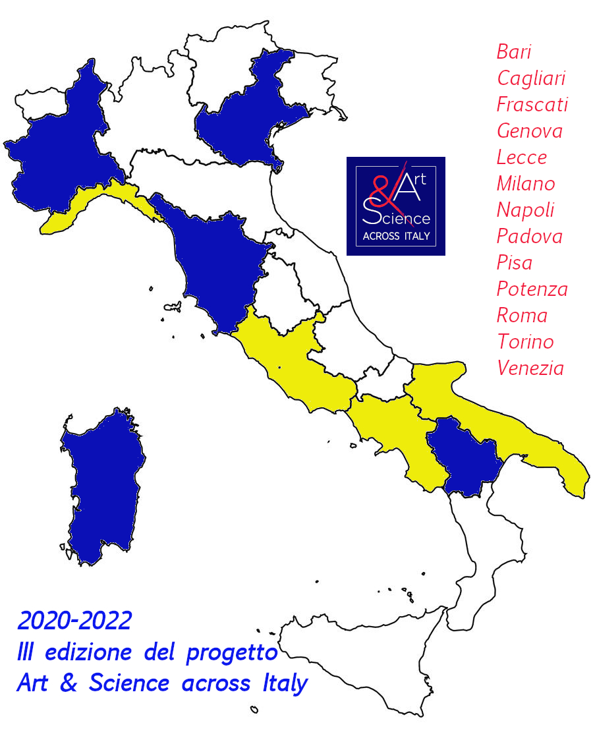
Siamo pronti per la III edizione

Slide 9
Come pensiamo di iniziare III edizione
Registrazioni scuole entro fine ottobre
Fase creativa: aprile-dicembre 2021
Fase divulgativa: online da novembre 2020
Master al CERN Settembre 2022
Speriamo di tornare a scuola nella primavera 2021
Mostre: dicembre 2021 - maggio 2022

Slide 10
Attività formativa Online
Seminario introduttivo nazionale e locale
Seminari a livello nazionale di Arte e Scienza
Possibilmente di persone di alto livello per attirare verso l’online i ragazzi
Contest nazionale fotografico/video
Sulla base dei progetti fatti con il MIUR
Attività che abbiano i ragazzi come parte attiva, varie idee sul tappeto.

Slide 11
III edizione 12 Sezioni 1,9 FTE 160 ricercatori
Per la III edizione il comitato di Coordinamento è composto da:
Sascha Schmelling (CERN)
Pierluigi Paolucci (I.N.F.N. Napoli)
Mario Merola (Università degli studi di Napoli & I.N.F.N. Napoli)
Antonia Di Crescenzo (Università degli studi di Napoli & I.N.F.N. Napoli)
Giuliana Galati (I.N.F.N. Napoli)
Dario Menasce (I.N.F.N. Milano Bicocca)
Silvia Resconi (I.N.F.N. Milano)
Elena Santopinto (I.N.F.N. Genova)
Giuseppe Bagliesi (I.N.F.N. Pisa)
Fabrizio Palla (I.N.F.N. Pisa)
Michele Michelotto (I.N.F.N. Padova)
Anna Dalla Vecchia (I.N.F.N. Padova)
Tommaso Dorigo (I.N.F.N. Padova)
Giovanni Organtini (I.N.F.N. Roma & Università la Sapienza)
Nicola Cavallo (Università degli studi della Basilicata & I.N.F.N. Napoli)
Piergiorgio Cerello (I.N.F.N. Torino)
Silvia Vernetto (I.N.F.N. Torino)
Davide Piccolo (I.N.F.N. LNF)
Anna Colaleo (I.N.F.N. Bari)
Rosamaria Venditti (I.N.F.N. Bari e Università di Bari)
Matteo Tuveri (I.N.F.N. Cagliari)
Gabriella Cataldi (I.N.F.N. Lecce)

Slide 12
Project Team (159 ricercatori)
Fabio Anulli
Maria Carnesale
Guglielmo Frattari
Stefano Giagu
Valerio Ippolito
Iacopo Longarini
Francesco Pandolfi
Chiara Rovelli
Gabriella Bernardini
Elena Bellantoni
Luca Valerio
Ernani Paterra
Mariaelena Fedi
Simone Paoletti
Lucia Liccioli
Elena Vannuccini
Lucio Anderlini
Saverio Mariani
Ruggero Stanga
Michele Michelotto
Tomaso Dorigo
Piergiorgio Cerello
Giuseppe Giraudo
Bruno Alessandro
Andrea Beraudo
Simone Bortot
Federico Di Pierro
Alessandra Filippi
Simona Giordanengo
Alessandro Lo Giudice
Simonetta Marcello
Silvia Maselli
Marco Monteno
Nadia Pastrone
Barbara Pini
Elisa Siotto
Silvia Vernetto
Anna Colaleo
Francesco Cafagna
Lucia Silvestris
Rosamaria Venditti
Roberto Bellotti
Mauro De Palma
Domenico Di Bari
Gabriella Pugliese
Salvatore Nuzzo
Sebastiano Stramaglia
Giovanna Agrosì
Claudia D'Amato
Nicoletta Ditaranto
Mirella Cappelletti Montano
Silvana Kuhtz
Nicola Cavallo
Maria Francesca Armentano
Maria Funicello
Michele Paternoster
Maria Rosaria Enea
Guido Masiello
Pierluigi Paolucci
Francesco Aliberti
Marco Guida
Antonio Saccone
Mario Merola
Stefano Mazzoleni
Leila Birolo
Gerolama Condorelli
Raffaella Pero
Antonia Di Crescenzo
Giuliana Galati
Francesco Cirotto
Elena Santopinto
Emilio Belligheri
Luca Pellegrino
Mario Barra
Enrico Robutti
Fabrizio Ferro
Elena Angeli
Alessandro Giachino
Ruslan Magagna
Barbara Caiffi
Irene Rivara
Manuela Salvatori
Giovanni Gallucci
Mauro Giovannini
Alberto Diaspro
Nino Bracco
Carlo Ferdeghini
Giovanni Darbo
Letizia Savio
Mario Barra
Daniele Marre'
Silvano Tosi
Paolo Piccardo
Silvia Vicini
Alessio Caminata
Valeria Bongiorno
Carlo Schiavi
Fabrizio Parodi
Marina Putti
Sandra Zavatarelli
Riccardo Musenich
Dario Menasce
Silvia Resconi
Davide Rozza
Luca Serafini
Nicola Ludwig
Giancarlo Maero
Simone Gennai
Massimiliano Clemenza
Giovanna Benzoni
Mario Zannoni
Chiara Guazzoni
Stefano Pozzi
Davide Zuolo
Davide Piccolo
Pasquale Di Nezza
Paola Gianotti
Susanna Bertelli
Elisa Santinelli
Debora Bifaretti
Sara Arnone
Matteo Tuveri
Viviana Fanti
Alessia Zurru
Corrado Ciccalò
Carlo Maria Carbonaro
Biagio Rossi
Giampiero Pepe
Mario Barra
Giorgio Budillon
Yuri Cotroneo
Francesco Conventi
Elivra Rossi
Camilla Di Donato
Giuseppe Bagliesi
Federica Baffigia
Nicolò Biesuz
Carlo Bradaschia
Rino Castaldi
Maria Agnese Ciocci
Roberto Dell'Orso
Leonida Gizzi
Franco Ligabue
Marco Maria Massai
Alberto Messineo
Fabrizio Palla
Chiara Roda
Paolo Spagnolo
Andrea Moggi
Fabio Morsani
Enrico Mazzoni
Carlo Avanzini
Niccolò Di Lalla
Alberto Manfreda
Gloria Spandre
Giovanni Organtini

Slide 13
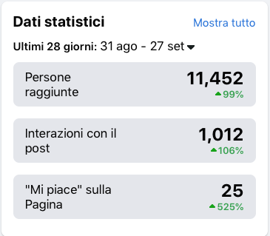
Social and WEB
Sito WEB:
Portale di registrazione per scuole e gruppi
https://artandscience.infn.it
Biblioteca con 106 seminari:
https://agenda.infn.it/event/18778/

Slide 14
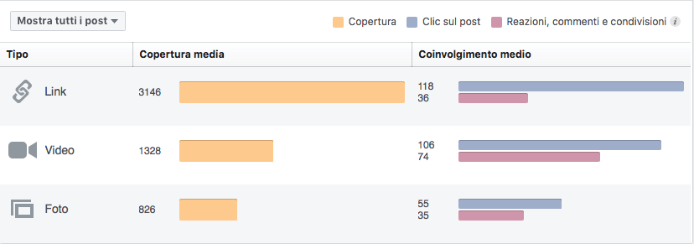
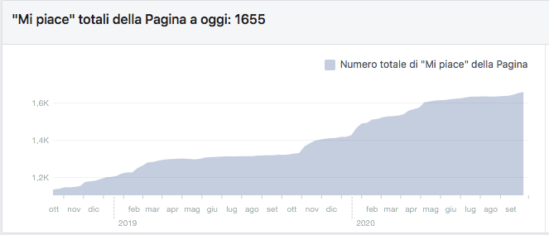
Statistiche facebook

Slide 15
Un po’ di conti
II edizione

Slide 16
Situazione economica 2020
Capitolo | Stanziato | Impegnato | Disponibile | note
Strumenti tecnici | 25.000 | 10.341 | 2.658 | Master CERN
 |  | 12.000 |  | Contributo mostre Roma Firenze Pisa Torino
Rimborso viaggi | 12.500 | 6.873 | 5.627 | Tecnici e ricercatori x genova, roma, potenza, firenze + seminari
Trasporti | 10.000 | 9.760 | 230 | 5 mostre
Acquisto gadget e premi completato (2019-2020)
Sito WEB (2019)
8 mostre (2019-2020)
Parte INFN Master CERN (anticipato 2020)

Slide 17
Contributi & Sponsor II edizione 3 sponsor nazionali Totale 44.1 k€
CAEN 5 k€
HITRAC (Roma) 6 k€
KIMBO (Napoli) 5 k€
ENI Basilicata 5 k€
Network Europei 3 k€
Contributi dip. Federico II (Nap.) 5 k€
CNR/SPIN (Nap.) 1 k€
Cassa di Risparmio di Padova 10.000
FDFP (Frontier Detectors for Frontier Physics) RFF (Ricerca Fondamentale in Fisica) (Pisa) 4.100

Slide 18
Richieste III edizione
 |  | TRASFERTE
 |  |  | inst mostre
 | Resp. Naz. | Coord locali | Tecnici installazione | Master CERN | Museo, Allestimento, Monitor, Premiazione | Trasporto opere vincitrici | Consumo mostre + opere | Targhe e premi | Gadget | Pannelli scientifici | Locandine e attestati | Manifestazione Nazionale (teatro + locandine) | Master al CERN | TOTALE
Milano |  | €1,500 | €2,000 | €800 | €5,000 | €1,000 | €300 |  |  |  |  |  |  | €10,600
Venezia |  | €1,500 |  | €800 | €2,000 | €800 | €300 |  |  |  |  |  |  | €5,400
Padova |  | €1,500 | €2,000 | €800 | €3,000 | €1,000 | €300 |  |  |  |  |  |  | €8,600
Genova |  | €1,500 |  | €800 | €3,000 | €1,000 | €300 |  |  |  |  |  |  | €6,600
Pisa |  | €1,500 | €2,000 | €800 | €3,000 | €1,000 | €300 |  |  |  |  |  |  | €8,600
Torino |  | €1,500 | €2,000 | €800 | €3,000 | €1,000 | €300 |  |  |  |  |  |  | €8,600
Roma 1 |  | €1,500 | €1,000 | €800 | €3,000 | €800 | €300 |  |  |  |  |  |  | €7,400
Univ. Bas. |  | €1,500 | €1,000 | €800 | €2,000 | €800 | €300 |  |  |  |  |  |  | €6,400
Cagliari |  | €1,500 |  | €800 | €3,000 | €1,500 | €300 |  |  |  |  |  |  | €7,100
Bari |  | €1,500 | €1,500 | €800 | €3,000 | €1,000 | €300 |  |  |  |  |  |  | €8,100
LNF |  | €1,500 | €1,000 | €800 | €3,000 | €800 | €300 |  |  |  |  |  |  | €7,400
Lecce |  | €1,500 | €1,000 | €800 | €3,000 | €1,000 | €300 |  |  |  |  |  |  | €7,600
Napoli | €5,000 | €1,500 |  | €800 | €2,000 |  | €300 |  |  |  |  |  |  | €9,600
Nazionale |  |  |  |  | €12,000 |  | €2,000 |  |  |  |  |  |  | €14,000
Spese Comuni |  |  |  |  |  |  |  | €3,000 | €4,000 | €4,000 | €2,500 | €5,000 | €16,800 | €35,300
2021 | €2,500 | €9,500 | €4,000 | €0 | €9,000 | €3,500 | €1,500 | €900 | €4,000 | €1,000 | €500 | €0 | €0 | €36,400
2022 | €2,500 | €10,000 | €9,500 | €10,400 | €41,000 | €8,200 | €4,400 | €2,100 | €0 | €3,000 | €2,000 | €5,000 | €16,800 | €114,900
TOTALE | €5,000 | €19,500 | €13,500 | €10,400 | €50,000 | €11,700 | €5,900 | €3,000 | €4,000 | €4,000 | €2,500 | €5,000 | €16,800 | €151,300
 | Missioni x 14 eventi |  |  |  | 14 mostre |  |  |  | 14 Premiazioni premi attestati gadget |  |  |  | 24 borse di studio

Slide 19
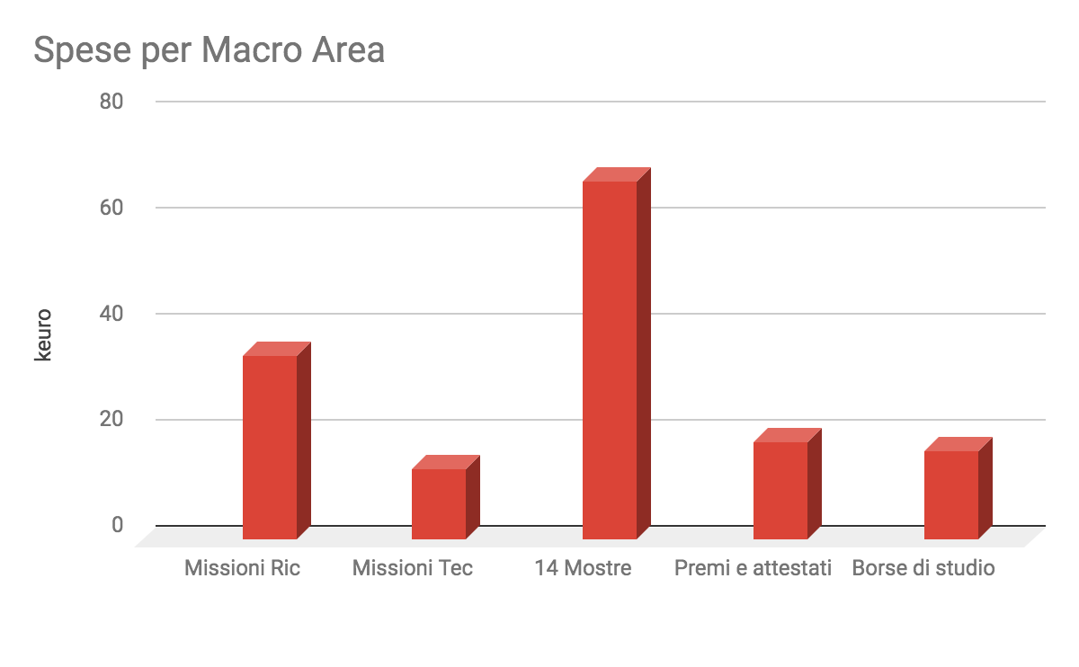
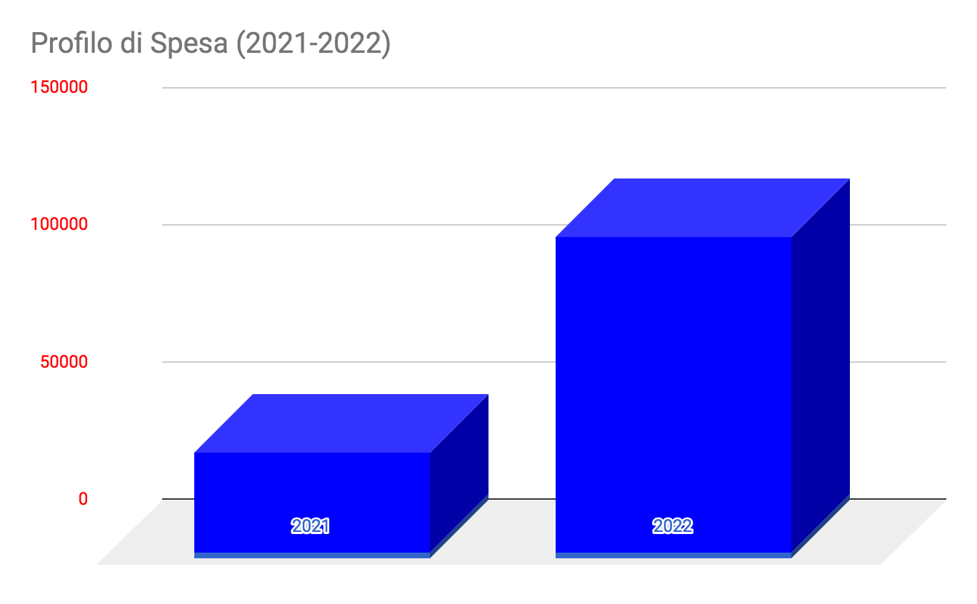
Il costo delle mostre è diminuito da 15 Keuro (I edizione) a circa
3 Keuro (III edizione) grazie ad una più attenta gestione dei
Trasporti, agli aiuti interni (Direttori/Dip) ed esterni (Sponsor)
La mostra Nazionale resta più cara delle altre ma ingloba anche
quella locale di Napoli.

Slide 20
Conclusioni
Abbiamo concluso 8 tappe. Mancano Torino, Padova e Napoli.
Il costo medio di una Tappa si aggira sui 10 k€
Chiara strategia su come concludere la II edizione e come iniziare la III edizione.
III edizione:
12 sezioni INFN → 2 FTE
160 ricercatori afferenti
41 scuole registrate
Nuove idee e proposte a livello locale e nazionale

